Slide 1
Подготовил: инструктор по физической культуре Клименко О.В
Зимние виды спорта

Slide 2
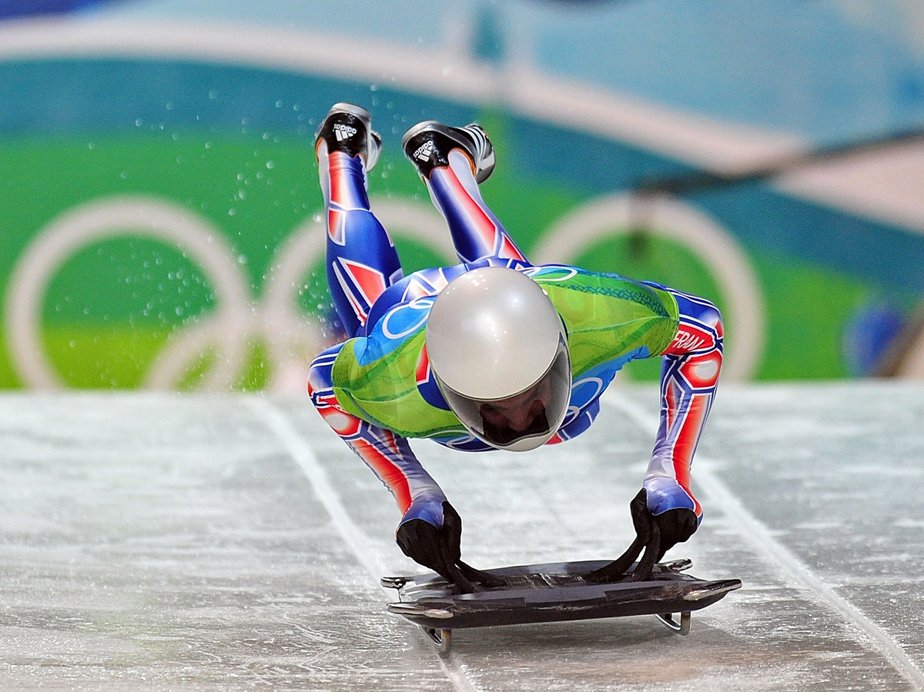
Санный спорт

Slide 3
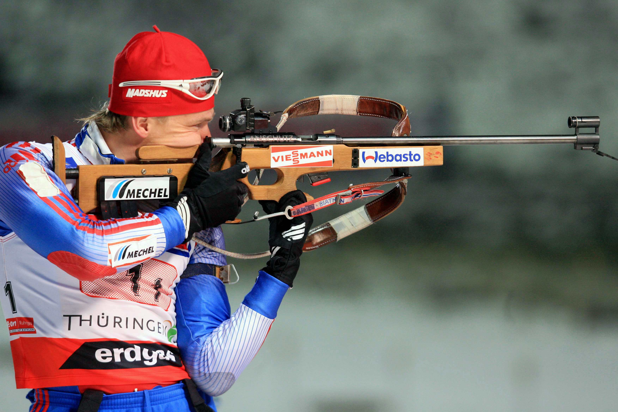
Биатлон

Slide 4
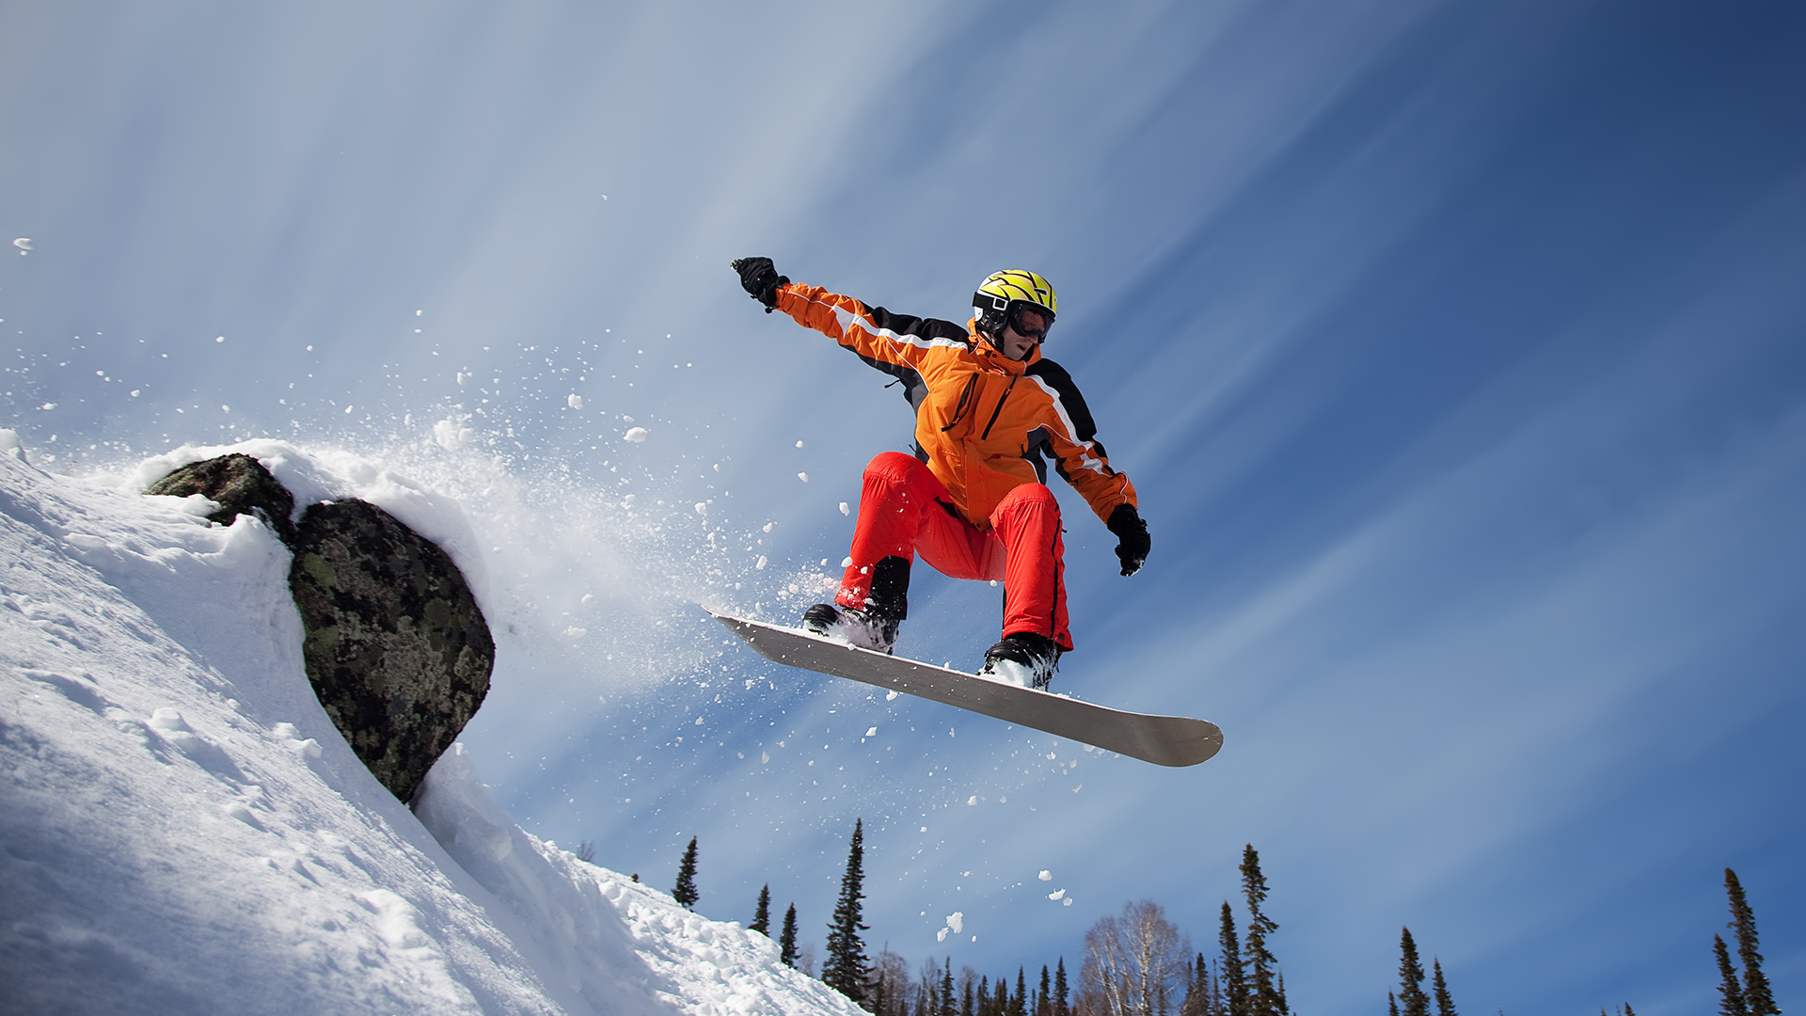
Сноуборд

Slide 5
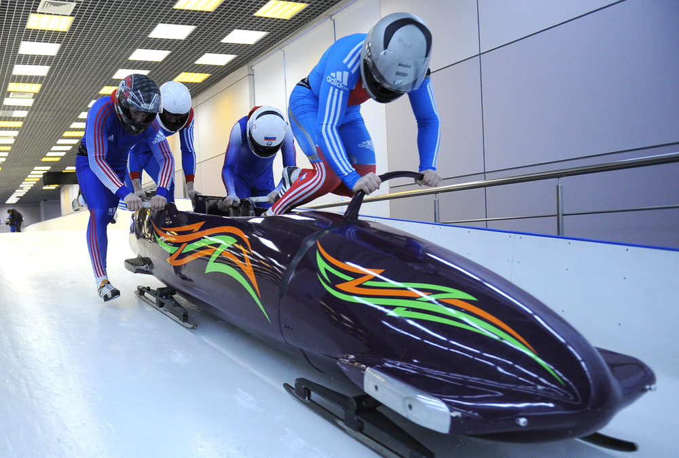
Бобслей

Slide 6
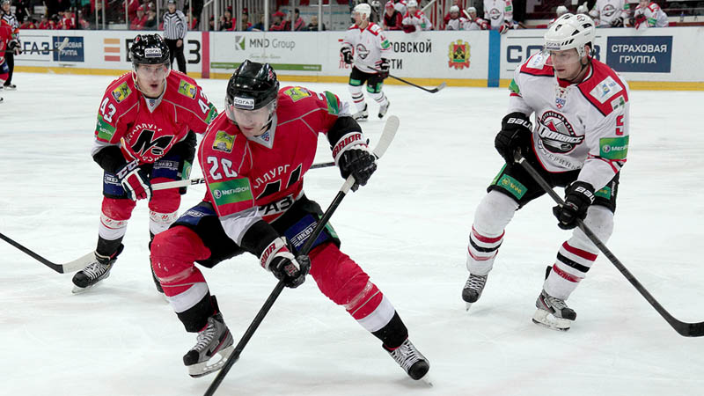
Хоккей

Slide 7
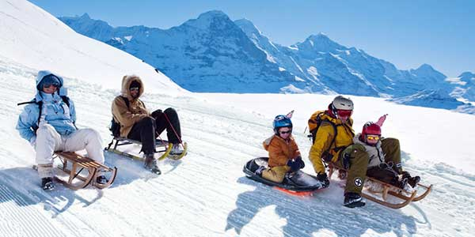
Санки

Slide 8
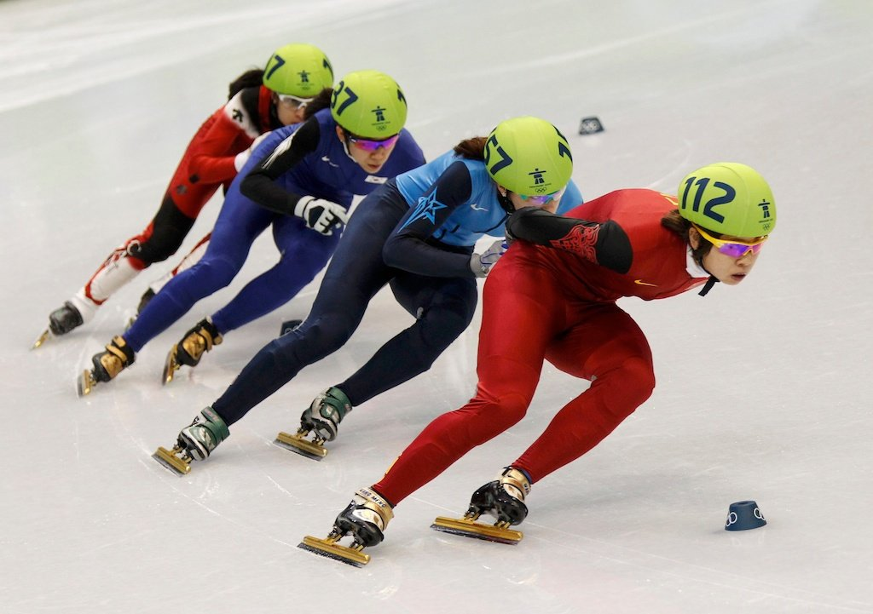
Шорт трек

Slide 9
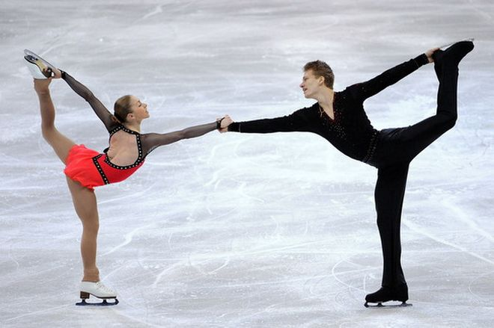
Фигурное катание

Slide 10
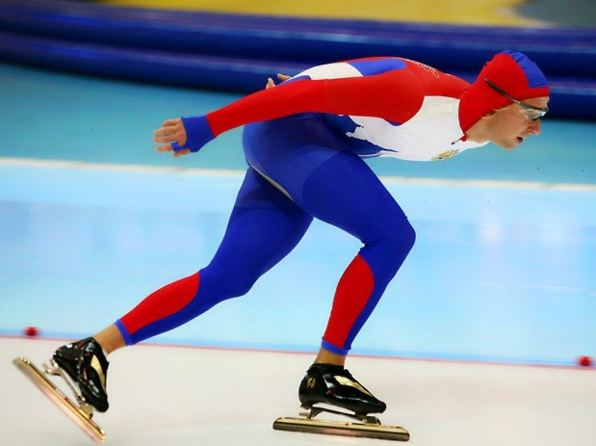
Конькобежный спорт

Slide 11
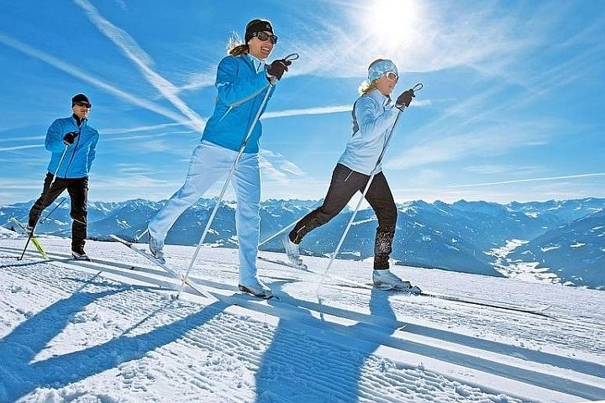
Лыжи

